Slide 1

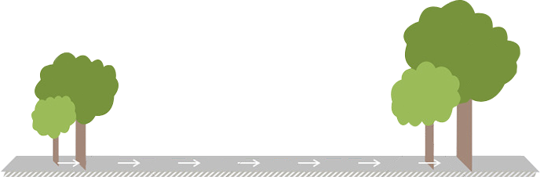

学科素养课件
新课标沪科版·物理
八年级下

Slide 2



第七章 力与运动
第一节 科学探究:牛顿第一定律

Slide 3

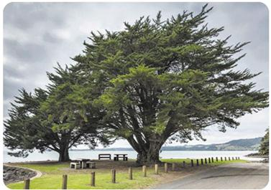
知识点 阻力对物体运动的影响
树欲静而风不止,说明力是改变物体运动状态的原因.

Slide 4

知识点 阻力对物体运动的影响
本实验用到的方法
控制变量法(保证滑块到达水平面的初速度相同)
转换法(滑块在水平面的移动距离可以反映阻力的影响效果)
理想实验法(科学推理)

Slide 5
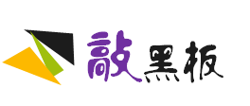
知识点 阻力对物体运动的影响
实验时必须保证滑块从同一斜面的同一高度处由静止释放.

Slide 6

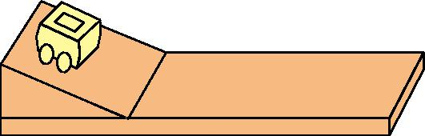
知识点 阻力对物体运动的影响
如图所示,我们还可以用小车替代滑块进行“阻力对物体运动的影响”实验探究.

Slide 7
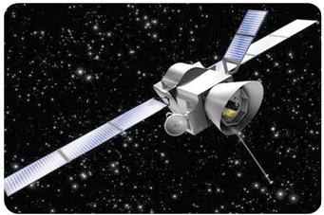
知识点 阻力对物体运动的影响
人类发射的探测器已飞出了太阳系,如果探测器所受外力全部消失,那么探测器将做匀速直线运动.

Slide 8
知识点 阻力对物体运动的影响
伽利略的理想实验可以推理出物体不受力时将保持匀速直线运动状态,但是没涉及“物体不受力时是否能保持静止状态”的情形.

Slide 9
知识点 牛顿第一定律
牛顿第一定律是在大量实验基础上,进一步推理而概括出来的,因此不可能用实验来直接验证,但是此定律得出的一切推论,都经受住了实践的检验.

Slide 10
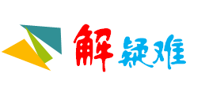
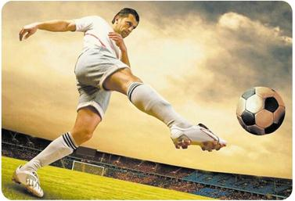
知识点 牛顿第一定律
踢出去的足球在空中飞行时,如果在空中飞行的足球所受的一切外力突然消失,那么足球的运动情况会如何?
点拨：根据牛顿第一定律,运动的物体不受力会保持匀速直线运动状态.

Slide 11
知识点 惯性
物体在不受外力作用时究竟保持匀速直线运动状态还是静止状态,取决于该物体在失去外力作用前一瞬间的运动状态,如果在失去外力作用前一瞬间物体是运动的,它将保持这一瞬间的速度做匀速直线运动;如果在失去外力作用前一瞬间物体是静止的,它将保持静止状态,直到有外力改变它的运动状态为止.

Slide 12

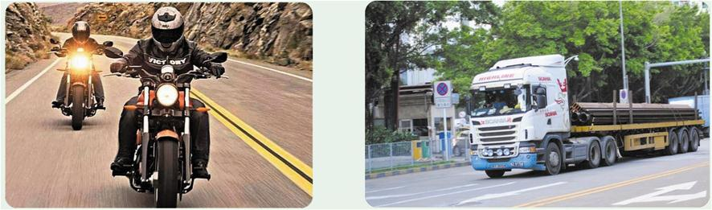
知识点 惯性
在一次交通事故中,一辆载有30吨钢材的载重汽车由于避让横穿马路的摩托车而紧急制动,结果车厢中的钢材向前冲出,压扁驾驶室.关于这起事故原因是什么?
钢材和车原来是运动的,当汽车突然刹车时,汽车停止了运动,而钢材由于惯性,仍然保持原来的运动状态,仍向前运动,于是便进入了驾驶室.

Slide 13
知识点 惯性
惯性是一种性质,不是力.可以说“具有惯性”“由于惯性”,但是不能说“受到惯性”“惯性力”“由于惯性作用”.

Slide 14

知识点 惯性
惯性大小与速度无关.假如与速度有关,当速度为零时,物体就没有惯性了,但是一切物体都有惯性,所以惯性与速度无关.

Slide 15
知识点 惯性
要明确哪个物体因为受力而使运动状态发生改变,哪个物体由于惯性保持了运动状态.

Slide 16

知识点 惯性
有人设想,乘坐气球飘在空中,由于地球自转,一昼夜就能环游世界,这个设想可行吗?
点拨：地球上一切物体都会随着地球一起运动,气球升空后,由于惯性,他仍保持随地球自转的速度,因此不可能相对于地球环绕一周.

Slide 17
知识点 惯性
惯性是物体具有的,因此讨论惯性时要明确是哪一个物体,不能将A物体具有惯性而导致的结果,胡乱加在B物体上.

Slide 18
第七章 力与运动
*第二节 力的合成

Slide 19
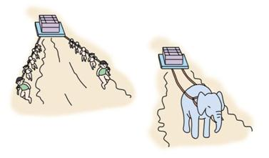
知识点 合力
“人多力量大!”大象奋力才能拉动一个笨重的箱子,它的拉力就是很多人所出的每一份力的合力.

Slide 20
知识点 合力
合力是为了表示几个力的作用效果而引入的,它并不是存在于物体受到的几个力之外的力,而是为了简化物体受到的各个力的一种方法.

Slide 21
知识点 合力
合力和分力的特点
同一性和同时性 | 几个分力必须同时作用在同一个物体上.
没有共存的关系 | 合力并不是物体受到的另一个力.分析物体的受力情况时,考虑了合力就不能再考虑分力;考虑了分力就不能再考虑合力.
等效 关系 | 合力不可以简单地理解为分力的总和,而应该根据力的作用效果来分析,运用等效替代的方法,即合力的实质是“等效力”,它在受力分析时用来替代所有的分力.

Slide 22
知识点 同一直线上二力的合成
(1)不要用老化的橡皮筋,检查方法是用一个弹簧测力计拉橡皮筋反复做几次使橡皮筋拉伸到相同的长度,看弹簧测力计示数有无变化;
(2)同一次实验中,橡皮筋与细绳的结点E的位置一定要相同;
(3)尽可能地减小滑轮和轴之间的摩擦;
(4)为了得到实验的普遍规律,应改变力的大小及橡皮筋的伸长,按上述步骤多做几组实验.

Slide 23
知识点 同一直线上二力的合成
合力可能大于任何一个分力,也可能小于任何一个分力,也可能介于两个分力之间.

Slide 24
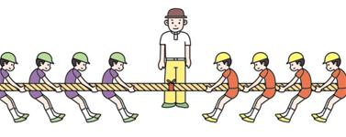
知识点 同一直线上二力的合成
拔河比赛为什么要求一方队员必须站成一条直线?
点拨：因为同一方的队员对绳子的拉力,可以看成是一个力,这个力就是每一个队员对绳子拉力的合力,而只有在同一直线上的力的合力才等于每一个分力之和,这样的合力也是这些分力的最大合力.

Slide 25
知识点 同一直线上二力的合成
大小相等方向相反的两个力的合力等于零.

Slide 26
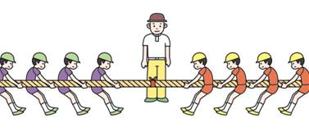
知识点 同一直线上二力的合成
拔河比赛为什么输了?
拔河比赛时输掉的一方并不是输在拉力比对方小,而是因为自己受到的摩擦力小于对方对自己的拉力.实际上拔河过程中绳子两端的队伍受到的拉力是相等的,根据力的作用是相互的特点可知,甲方拉绳子的力等于绳子拉甲方的力,乙方拉绳子的力等于绳子拉乙方的力,而同一根绳子上的力是相等的,所以甲乙双方受到的绳子的拉力是相等的,此时哪一方受到的地面摩擦力小于绳子的拉力,就是输掉比赛的一方.

Slide 27
知识点 同一直线上二力的合成
解答同一直线上二力合成问题的一般步骤:
(1)要明确分力的方向是相同还是相反;
(2)再利用相应的合力公式F=F₁+F₂或F=F₁-F₂进行计算;
(3)注意合力的方向与分力中较大的力的方向相同.

Slide 28
第七章 力与运动
第三节 力的平衡

Slide 29
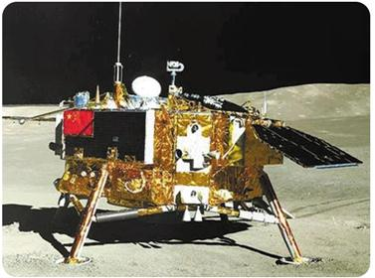
知识点 二力平衡
月球着陆器降落时向下喷气获得反推力,匀速降落,重力与反推力是一对平衡力.

Slide 30
知识点 二力平衡
若物体处于静止或匀速直线运动状态,一定受平衡力的作用.如搬而未起、推而不动,实际隐含的就是静止的物体受平衡力的作用.

Slide 31
知识点 二力平衡
从力的作用效果的角度来说,平衡力不能使物体的运动状态发生改变,因为它们在“改变物体运动状态”这一效果上是相互抵消的.但是并不是说平衡力对物体的作用效果都是相互抵消的,比如在“使物体发生形变”这一作用效果上,是不能相互抵消的.

Slide 32
知识点 二力平衡的条件
本实验用到的方法:
控制变量法:改变两个力可能影响二力平衡的某一个因素时,保证其他因素不变.
转换法:通过纸板的运动状态反映二力是否平衡.

Slide 33
知识点 二力平衡的条件
实验中应选取质量较大的砝码,使两个拉力尽量大些,以削弱摩擦力的影响.实验中选取纸板而不选木块,是为了减小与桌面间的摩擦.

Slide 34
知识点 二力平衡的条件
在探究二力平衡时两个力是否要作用在同一物体上时,可以用剪刀从中间将纸板剪成两半,观察纸板的运动状态;在探究二力平衡时两个力的方向是否要相反时,可以将一端的小盘绕到另一端已经挂上小盘的定滑轮上,观察纸板的运动状态.

Slide 35
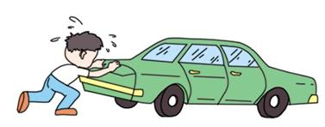
知识点 二力平衡的应用
小孩沿水平方向用力推汽车,但汽车仍保持静止,此时汽车处于平衡状态,因此小孩对车的推力等于汽车受到的阻力.

Slide 36
知识点 二力平衡的应用
二力平衡的条件:同体、共线、等大、反向,缺一不可.

Slide 37
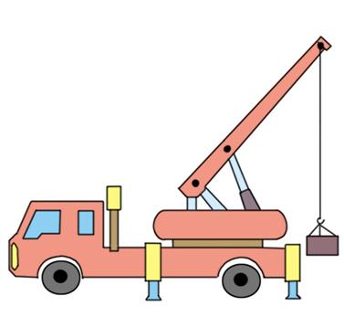
知识点 二力平衡的应用
起重机的钢丝绳吊着一个重物,比较重物在静止、匀速上升、匀速下降时钢丝所受的拉力.
点拨：静止、匀速下降、匀速上升都是平衡状态,三种情况下拉力都等于重力,即三种情况下拉力相等.

Slide 38
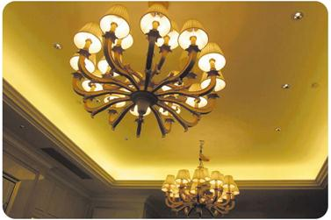
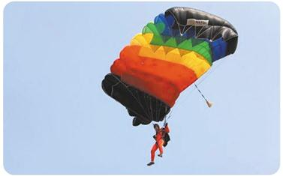
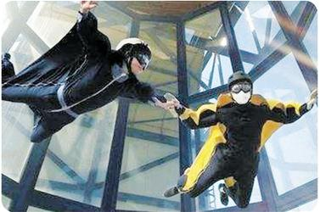
知识点 二力平衡的应用
匀速下降的降落伞,运动员受到的阻力等于重力.
飞行员在风洞中模拟飞行,恰好停在空中,飞行员的重力等于气流对飞行员的阻力.
悬挂的吊灯,拉力等于重力.

Slide 39




谢 谢

